Slide 1


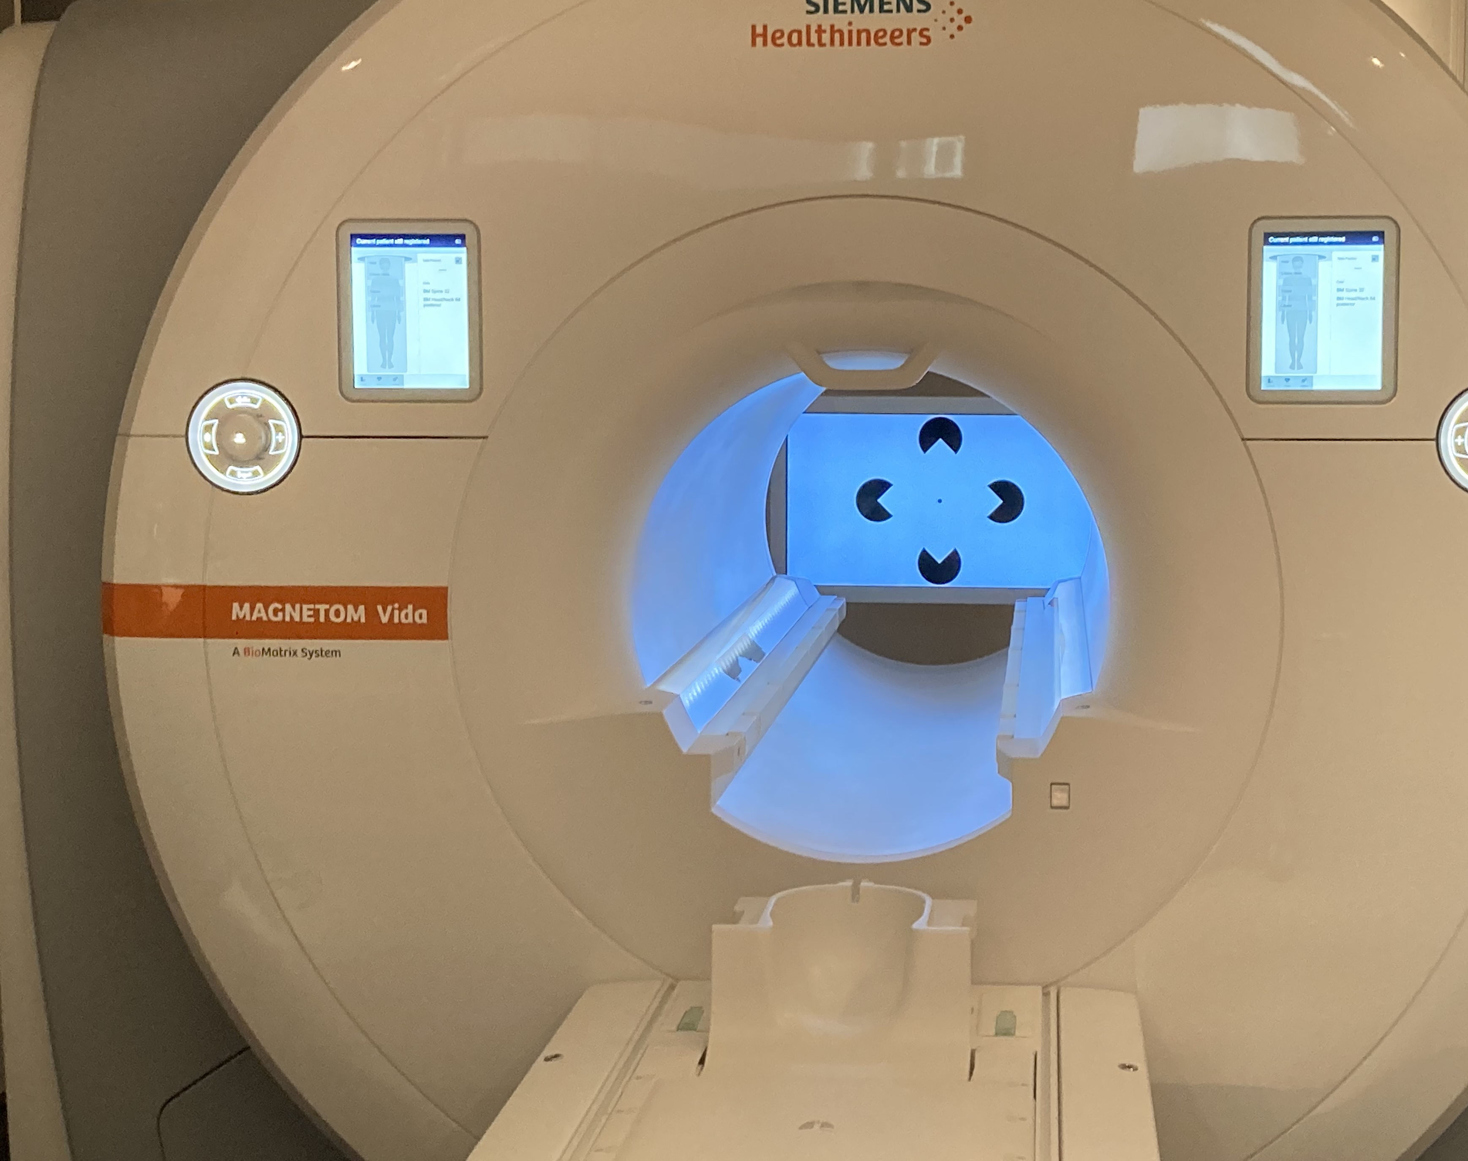
PPB.02204UB Allgemeine Psychologie I 02 - Methoden
Natalia Zaretskaya

Slide 2

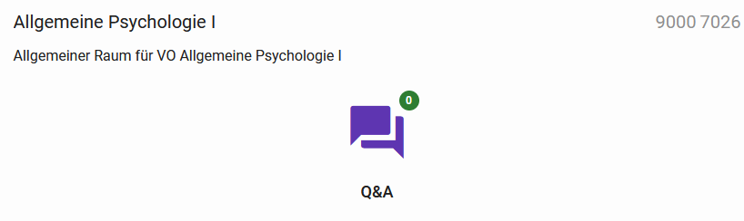
Q&A ist offen!
https://ars.uni-graz.at/p/90007026

Slide 3
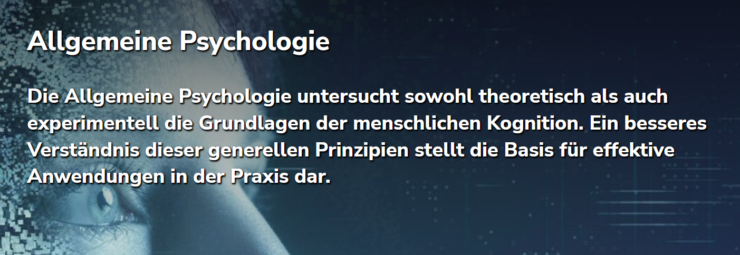
Letzte Sitzung
https://cognitive-psychology.uni-graz.at/de/
Notes:
In der letzten Einheit haben wir über den Untersuchungsgegenstand der Allgemeinen Psychologie gesprochen. Wir haben darüber geredet, dass wir hier die Grundlagen der menschlichen Kognition abdecken werden, sowie deren die neuronale Grundlagen.

Slide 4

Methoden
This Photo by Unknown Author is licensed under CC BY
Notes:
Heute wird es um Methoden der Allgemeinen Psychologie, also wie wir diese Grundlagen erforschen.
Wir können die kognitiven Prozesse – Wahrnehmen, Denken, Fühlen - nicht direkt beobachten. Wie können wir dann die Schlüße über die kognitiven Prozesse machen? Das ist Person X. Wie können wir herausfinden, was für diese Person denkt, fühlt oder wahrnimmt? Was enthält ihr Kurzzeitgedächtnis?
Wir können dass anhand der Messung indikrekter Indikatoren dieser kognitiven Prozesse.
Es gibt mehrere Indikatoren kognitiver Prozesse. Es gibt physiologische Indikatoren. Zum Beispiel, eine Beschleunigung der Herzrate im Ruhezustand könnte Erregung signalisieren.

Slide 5
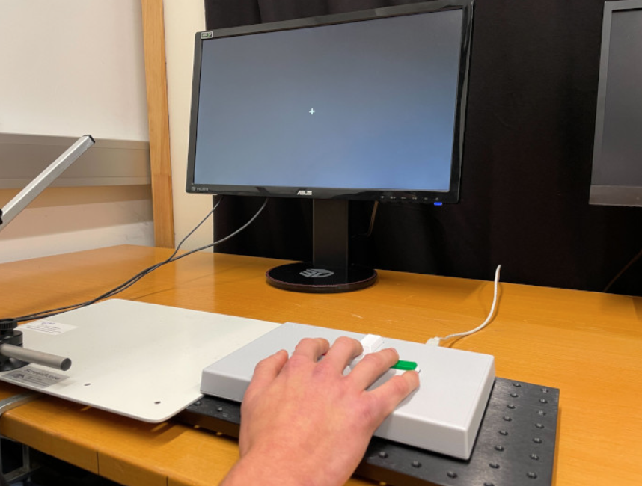
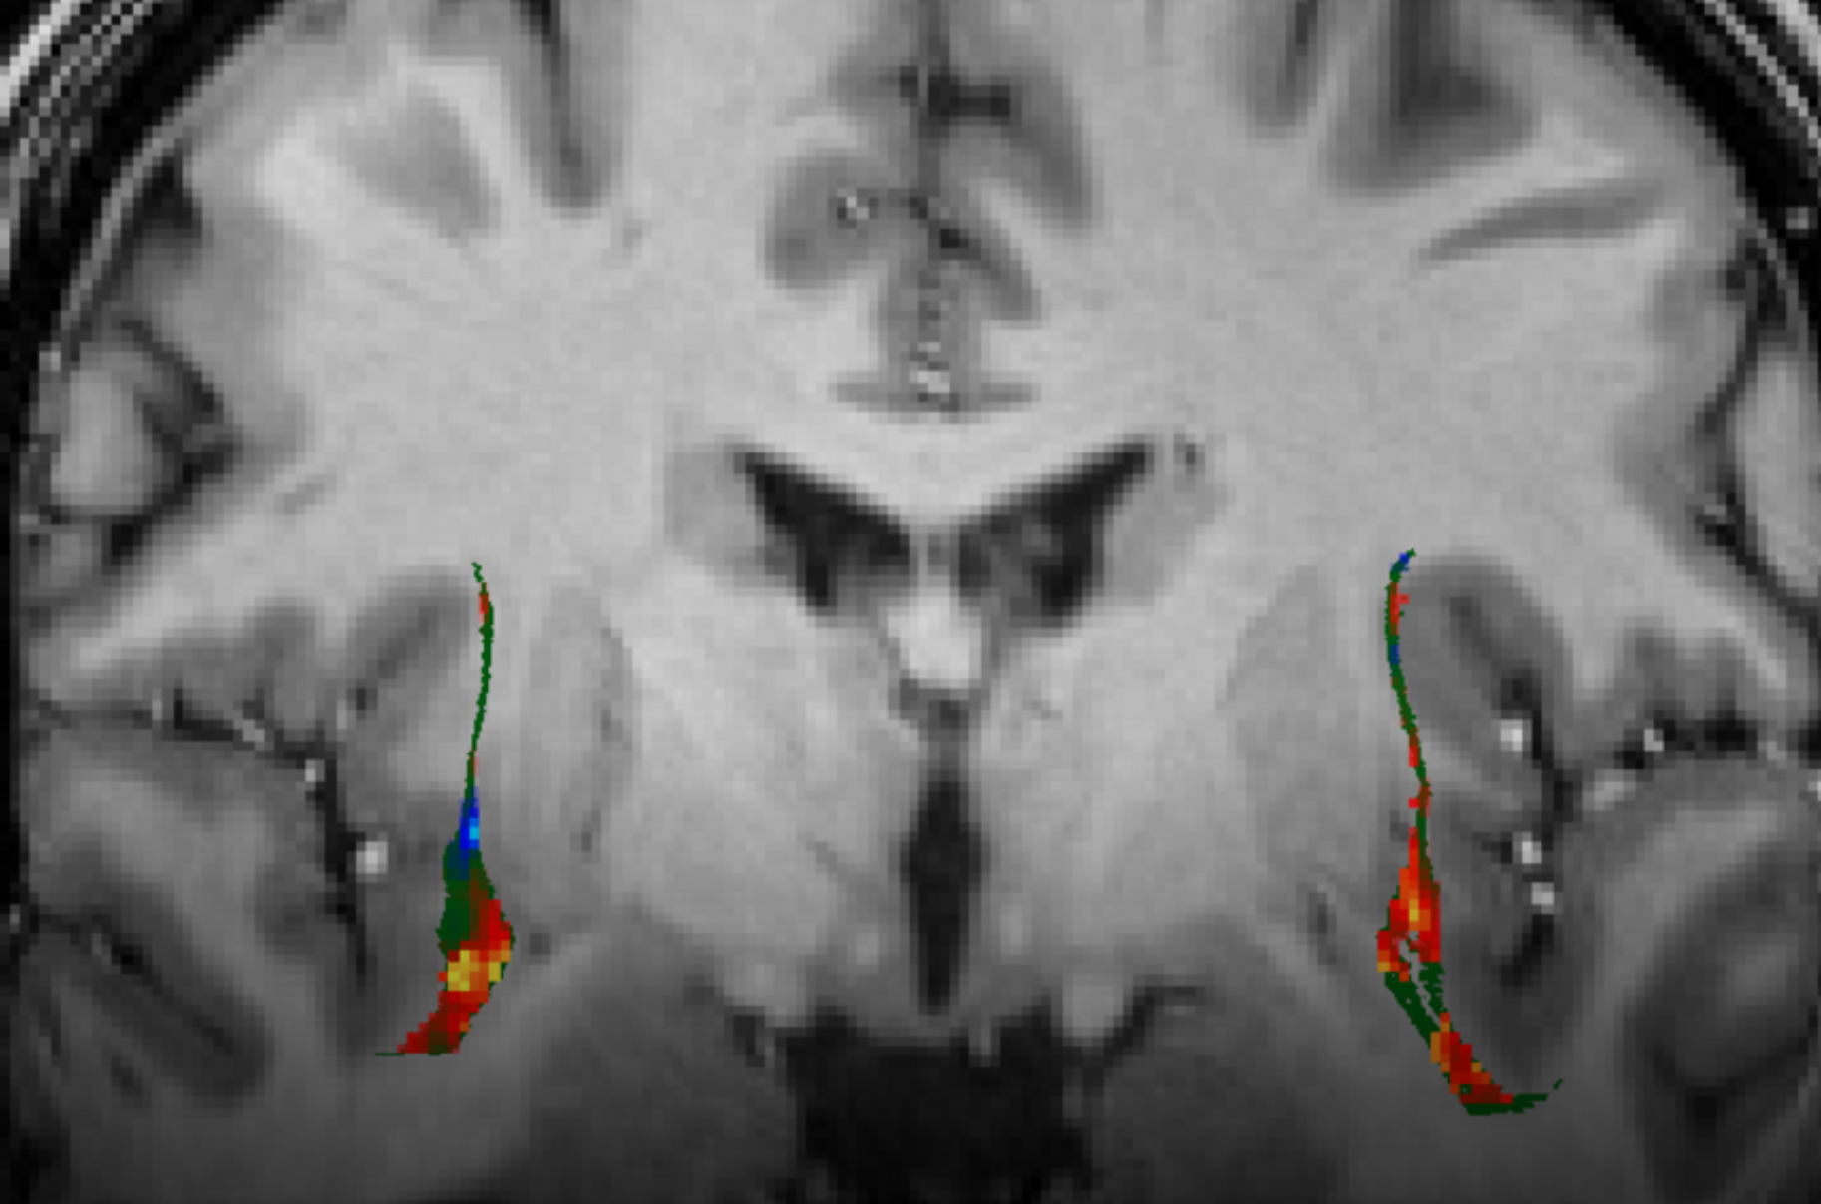
Methoden
I. Verhalten
II. Neurowissenschaftliche Methoden
Notes:
Für die Allgemeinen Psychologie sind vor allem zwei Klassen von Indikatoren von Relevanz. Das sind Messungen vom Verhalten und Neurowissenschafltiche Methoden. Darüber werden wir heute ausführlich sprechen.

Slide 6
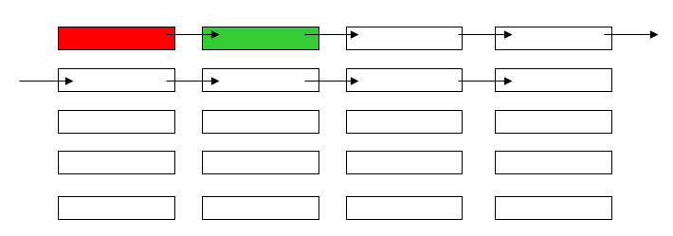
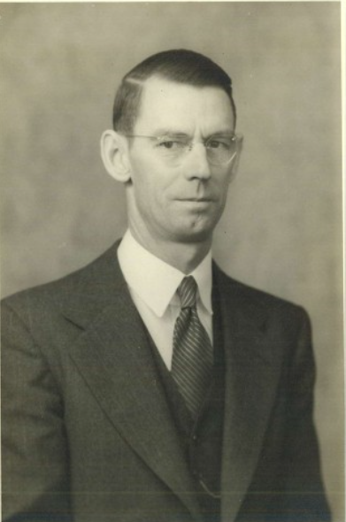
Klassiker: Stroop task
Aufgabe: Druckfarbe benennen
Neutral
Rot Blau Grün Gelb Rot Grün Grün Blau Gelb
Kongruent
Rot Blau Grün Gelb Rot Grün Grün Blau Gelb
Inkongruent
Nach Stroop (1935) https://doi.org/10.1037/h0054651
Bildquelle: http://blogs.acu.edu/johnridleystroop/about-john-ridley-stroop/#.WvVuvExuJ9A
Notes:
Fangen wir gleich mit einem Beispiel – einem klassischen Experiment aus der Allgemeinen Psychologie – deim Stroop-Experiment.
Wir werden das Experiment gleich durchmachen, damit wir auch besser verstehen, was passiert.
Es wird zwei Durchgänge geben. Bei jedem Durchgang ist Ihre Aufgabe, druchfarbe zu benennen. Gehen Sie bitte von links nach rechts, von einem Kästchen zum anderen, und benennen Sie leise die Druckfarbe. Notieren Sie sich die die Nummer des Kästchen, wenn ich ”Stopp” sage.
Wenn Sie gemerkt haben, dass Sie einen Fehlre gemacht haben, korrigieren Sie sich und machen Sie weiter.

Slide 7
1. Durchgang
1 | 2 | 3 | 4
5 | 6 | 7 | 8
9 | 10 | 11 | 12
13 | 14 | 15 | 16
17 | 18 | 19 | 20
Notes:
Nur Farbe

Slide 8
2. Durchgang
1 | 2 | 3 | 4
5 | 6 | 7 | 8
9 | 10 | 11 | 12
13 | 14 | 15 | 16
17 | 18 | 19 | 20
YELLOW | GREEN | RED | BLUE
RED | BLUE | BLUE | RED
GREEN | YELLOW | GREEN | YELLOW
RED | GREEN | RED | YELLOW
YELLOW | BLUE | BLUE | GREEN
Notes:
Incongruente Bedingung

Slide 9
3. Durchgang
1 | 2 | 3 | 4
5 | 6 | 7 | 8
9 | 10 | 11 | 12
13 | 14 | 15 | 16
17 | 18 | 19 | 20
BLUE | YELLOW | GREEN | YELLOW
GREEN | RED | RED | GREEN
YELLOW | GREEN | BLUE | RED
BLUE | BLUE | YELLOW | GREEN
RED | YELLOW | RED | BLUE
Notes:
Kongruente Bedingung

Slide 10
Ergebnisse
Notes:
Schauen wir uns die Ergebnisse in Particify an.
Die erwarteten Ergebnisse laut Stroop schauen so aus. Am weitesten sollten Sie bei der kongruenten Bedingung voran Kommen.
Die Kongruenz der Wörter und Farbe hat Ihnen bei der Aufgabe geholfen. Am wenigsten weit sollten Sie bei der inkongruenten Aufgabe vorankommen, weil die Tendenz, automatisch Wörter zu lesen Sie bei der Bennenung der Farbe stört.
Und die neutrale Bedingung soll datzwischen liegen oder ählich sein wie die kongruente Bedingung.

Slide 11
Stroop-Experiment
Unabhängige Variable
Bedingung
Abhängige Variable
# Kästchen
Kongruent
Neutral
Inkongruent
Notes:
Stroop ist ein klassisches Beispiel für ein Experiment aus der allgemeinen Psychologie. Wir haben die experimentelle Bedingungen manipuliert und die Auswirkungen unserer Manipulation auf die abhänige Variable gemessen – das Verhalten der StudienteilnehmerInnen gemessen.
Das Verhalten im Fall von Stroop ist das Vorankommen der Leute vom Kästchen zum Kästchen, also wie viele Kästchen sie schaffen.
Für die, die Aufgepasst haben: Wir haben zwei Aspekte des Verahltens in diesem kleinen Experiment gemessen. Welche? Was zeigt die Anzahl von erledigten Kästchen?

Slide 12
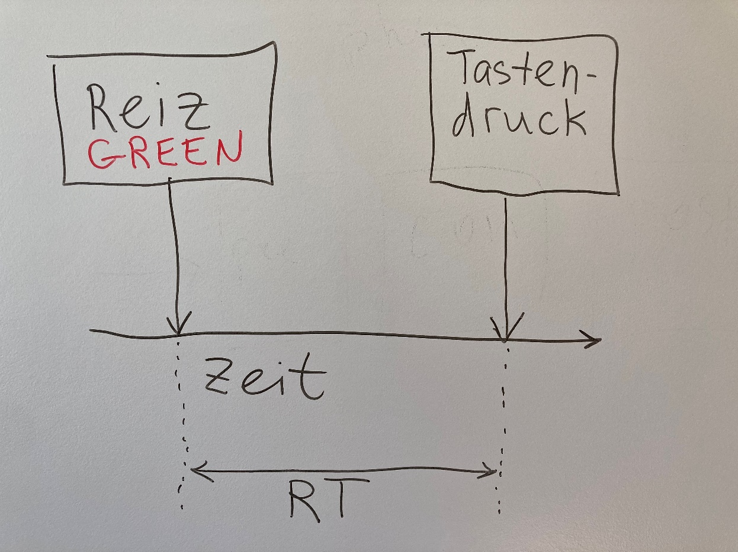
Reaktionszeit/Reaktion Time/ RT
GREEN
Notes:
Wir haben gemessen, wie schnell die Leute die Aufgabe lösen. Das ist ein Indikator dafür, wie schwer die Aufgabe für Menschen ist.
In modernen Experimenten misst man diese Zeit nicht kumulativ für mehrere Reize, wie Stroop, sondern für jeden Reiz einzeln, wie hier dargestellt. Wir würden den Versuchspersonen zum Beispiel das Wort “Grün” präsentierein, und Fragen, ob die Schriftfarbe grün oder rot ist. Sie werden eine Taste für rot und eine taste für grün drucken.
Das nennt man Reaktionszeit. Reaktionszeit ist die Zeit zwischen der Reizdarbietung und Reaktion – typischerweise eines Tastendrucks.

Slide 13
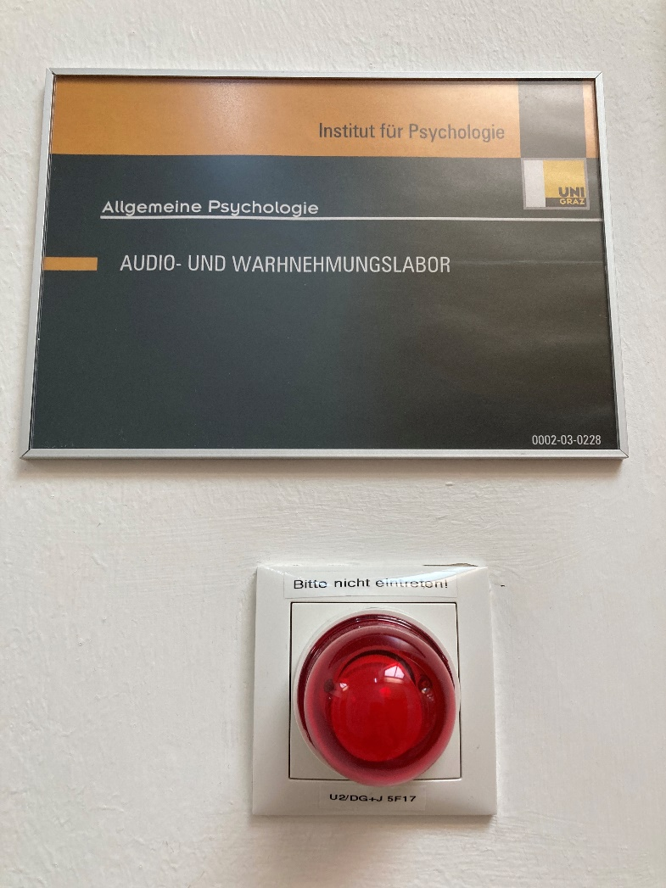
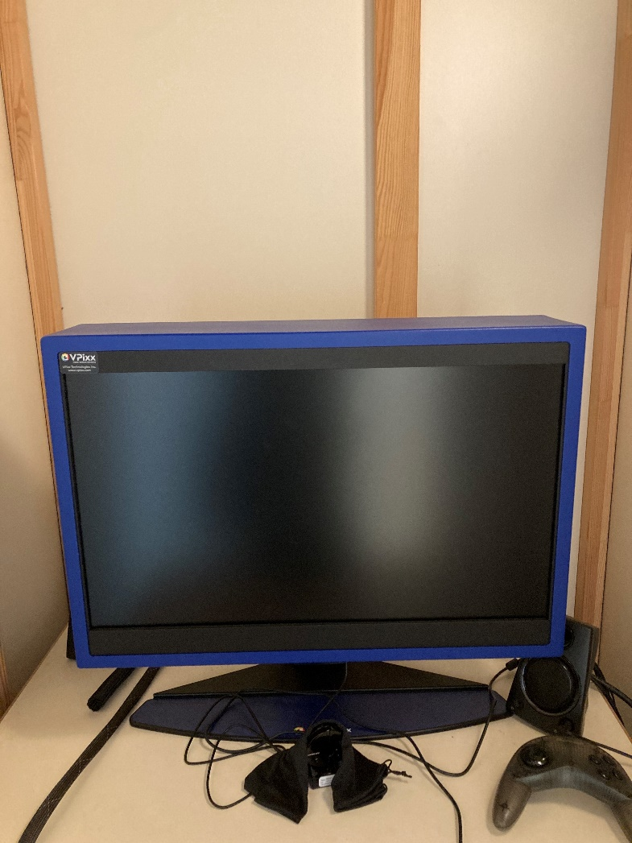
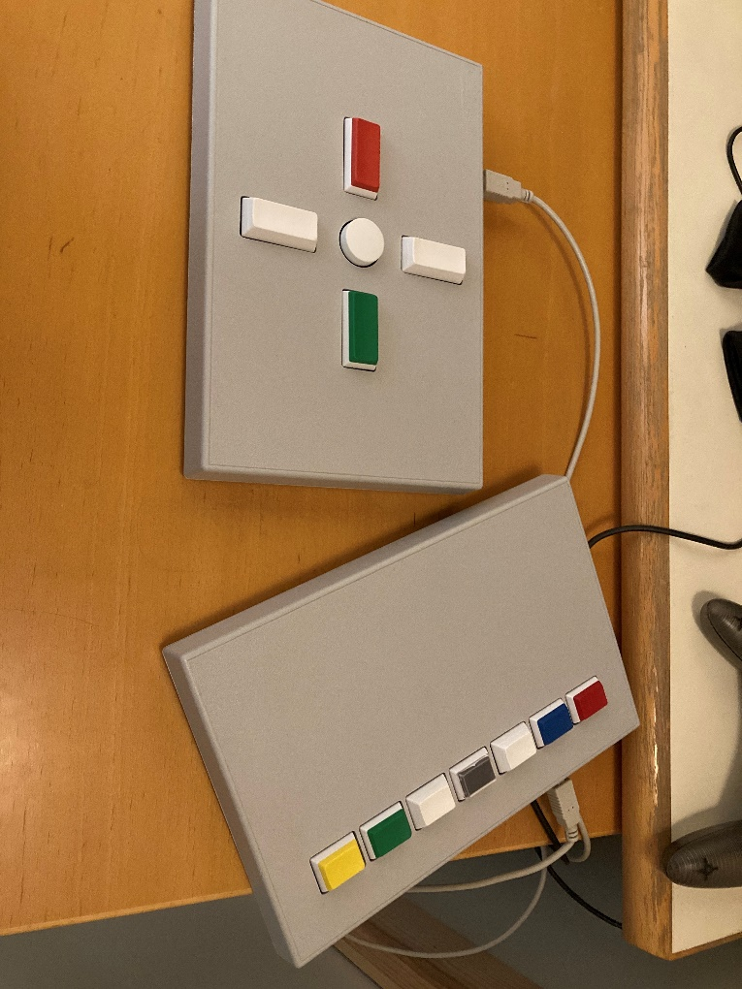
Wahrnehmungslabor
Notes:
Dabai wollen wir die Reaktionszeit möglichst genau messen. Darum erfolgen die Reaktionszeitexperimente im Labor und sind meistens Komputerbasiert. Auch Onlineexperimente sind für die genaue Reaktionszeitmessung nicht geeignet, weil Webbrowser sind von der Geschiwndigkeit der Internetverbindung abhängig und auch Endgeräte der Studienteilnehmerinnen und –teilnehmer in Ihrer Genaigkeit variieren.
Für die genaue Messung der Reaktionszeit braucht man möglichst genauer Registrierung des Zeitpunkts der Reizdarbietung und des Verhaltens. Dafür sind die üblichen Rechner und Laptops nicht ausreichend (manchmal sind Gaming-Geräte eine Ausnahme). Darum werden Sie in unseren Laboren spezielle Monitore sehen, die besonders zeitlich präzise sind. Wir verwenden auch spezielle Tastaturen, wie hier abgebildet. Oft nutzen wir auch Linux Betriebssystem, weil wir damit bessere Kontrolle über die Hardware haben.

Slide 14
Fehlerrate: speed-accuracy tradeoff
Schwere Aufgabe
Notes:
Ein weiterer Aspekt des Verhaltens, der in unsem Maaß ”Kästchennummer” enthaltien ist, ist die Anzahl von Ferhlern.
In der modernen Forschung berechnet man normalerweise Fehlerrate (unabhängig von der Anzahl von Reizein).
Warum ist Fehlerrate wichtig?
Man kann anhand der Reaktionszeit allein nicht sagen, wie schwer die Aufgabe ist. Man kann alles sehr schenll machen, aber total falsch. Und wenn man alles richtig machen möchte, ist man langsamer. Um aus den Daten zu schließen, dass eine Aufgabe oder eine experimentelle Bedingung schwehrer ist als die andere, muss man sowohl Reaktionszeit als auch die Fehlerrate betrachten, wie Stroop.

Slide 15
Fehlerrate: speed-accuracy tradeoff
Leichte Aufgabe
Schwere Aufgabe
Notes:
Ein weiterer Aspekt des Verhaltens, der in unsem Maaß ”Kästchennummer” enthaltien ist, ist die Anzahl von Ferhlern.
In der modernen Forschung berechnet man normalerweise Fehlerrate (unabhängig von der Anzahl von Reizein).
Warum ist Fehlerrate wichtig?
Man kann anhand der Reaktionszeit allein nicht sagen, wie schwer die Aufgabe ist. Man kann alles sehr schenll machen, aber total falsch. Und wenn man alles richtig machen möchte, ist man langsamer. Um aus den Daten zu schließen, dass eine Aufgabe oder eine experimentelle Bedingung schwehrer ist als die andere, muss man sowohl Reaktionszeit als auch die Fehlerrate betrachten, wie Stroop.

Slide 16
Alternativergebniss von Stroop-Experiment
Notes:
Nun stellen Sie sich vor, Sie haben das Stroop-Experiment durchgeführt. Es war eine moderne Version des Stroop-Experiments, in der Sie Reaktionszeiten gemessen haben, und nicht die Anzahl von Kästchen. Sie haben keinen Unterschied zwischen den Bedingungen gefunden. Dafür aber, nach dem Sie sich genauer die Daten angeschaut haben, habe Sie gesehen, dass sich Reaktionszeiten zwischen den einzelnen Farben unterscheiden. Wie könnte man das erklären? Wie kann man nachweisen, dass es mit dem Anzahl der Silben (bzw. mit der Lesedauer der Wörter) zu tun hat?

Slide 17
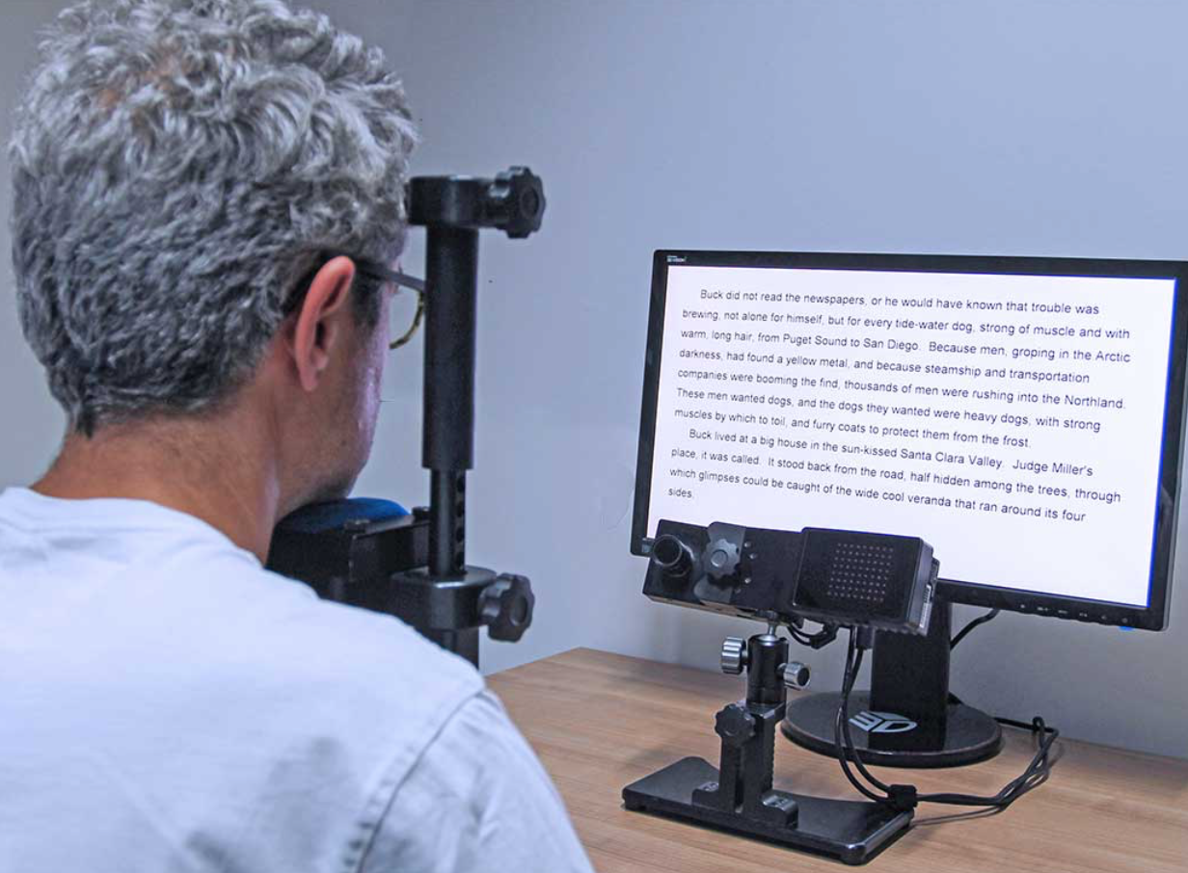
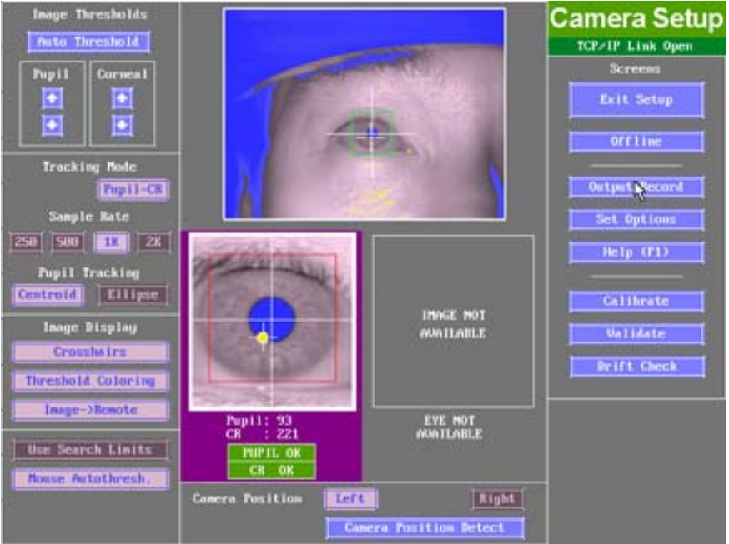
Registrierung von Blickbewegungn
GREEN
Bildquelle: https://www.sr-research.com/eyelink-1000-plus/
Notes:
Dafür kann man Blickbewegungen registrieren.
Unsere Blickbewegungen sind ebenfalls Verhalten, das wir aufzeichnen und auswerten können. Blickbewegungen werden mit einem Eyetracker registriert.
Ein Eyetracker besteht aud einer Infraroten Lichtquelle, die das Auge beleuchtet, für uns aber nicht sichtbar ist, und einer Kamera. Die Infrarotquelle beleichtet das Auge. Durch diese Beleuchtung sind zwei Komponenten in duch die Camera sichtbar: die dunkle Pupille und die helle Reflexion des Infrarotlichts an der Hornhaut. Die relative Position der Pupille und der Hornhautreflexion zu einander werden benutzt, um die Position des Auges zu registrieren. Welche Position der Pupille/Hornhautreflextion welcher Position des Auges auf dem Bildschirm entspricht wird durch einen speziellen Vorgang – Kalibrierung – vor dem Experiment bestimmt.

Slide 18
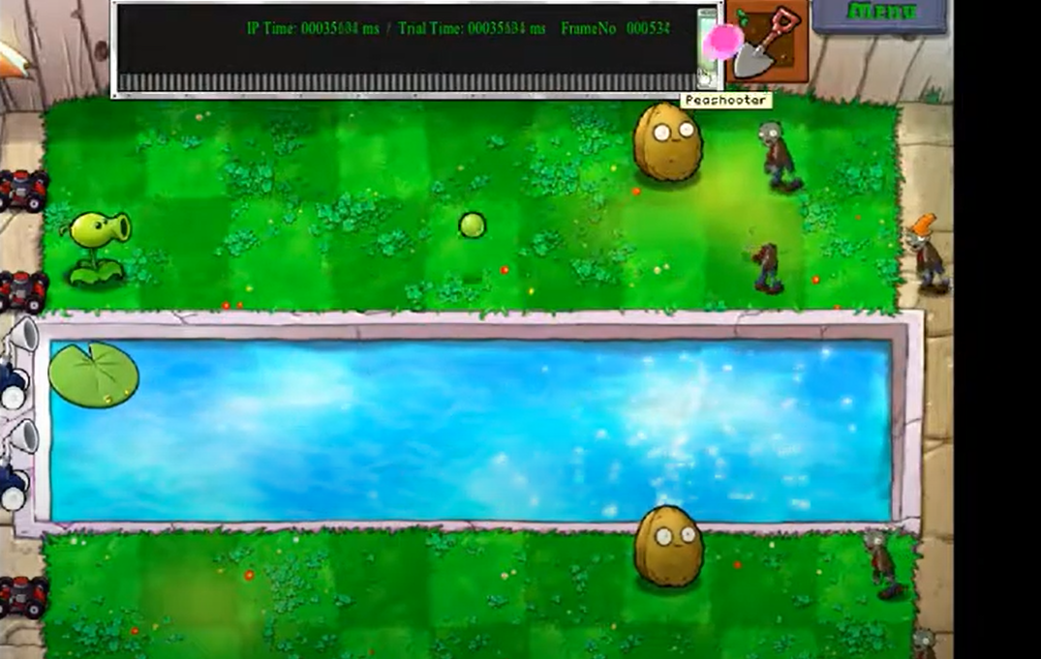
Demonstration
https://youtu.be/jzeBKRjWVwE?si=cM7Ah8urgZwwGyCP
Notes:
Unsere Augen bewegen sicht sehr schnell! Deshalb muss die Aufzeichnung von Augenbewegungen zeitlich sehr präzise sein. Moderne Eyetracker können 1000 Datenpunkte pro Sekunde (oder mehr) aufnehmen.
Mit einem Eyetracker könnten wir messen, wie lange StudienteilnehmerInnen jedes Wort fixieren, und so nachweisen, dass die Unterschiede mit dem Lesedauer zu tun haben.

Slide 19
Pupillometrie in kognitiven Neurowissenschaften
arousal (Erregung)
cognitive load (kognitive Belastung)
Notes:
Zusätzlich zum Aufzeichnen von Blickbewegungen kann der Eyetracker für die Sogenannte pupillometry verwedent werden – messung der Pupillengröße. Pupillengröße wird zum größten Teil durch die Lichtmenge getrieben, die das Auge bekommt. Das ist ein Reflex.
Allerdings – angenommen die Beleuchtung bleibt gleich - können psychologische Faktoren auch Änderungen der Pupillengröße verursachen.
Zum Beispiel kann Erregung (auch sexuelle Erregung) zu Änderungen der Pupillengröße führen, oder kognitive Belastung.
Wenn wir in unserem Stroop-Experiment Pupillengröße messen, was würden wir beobachten? Bei welcher Bedingung wird die Pupille am größten sein, und bei welcher am niedrigsten?

Slide 20
Stroop-Aufgabe
Was würde man in den Pupillendaten Erwarten?
Beispielstudie: https://doi.org/10.1111/psyp.14057
Notes:
Reaktionszeit

Slide 21
Stroop-Aufgabe
Beispielstudie: https://doi.org/10.1111/psyp.14057
Notes:
Reaktionszeit

Slide 22
Q&A zu diesem Teil
https://ars.uni-graz.at/p/90007026

Slide 23

Neurowissenschaftliche Methoden
This Photo by Unknown Author is licensed under CC BY
Notes:
Jetzt haben wir alles, was bei dieser Person von Außen zu beobachten ist, gemessen, und schauen endlich in ihr Gehirn hinein.

Slide 24

Neuronen
Resting membrane potential: -70 mV
Bilderquelle: https://commons.wikimedia.org/wiki/File:Neuron.svg CCA-SA 3.0
Notes:
Unser Gehirn besteht aus Neuronen, die miteinander verbunden sind. Jedes Neuron besteht aus Dendriten, Zellenkörper, und eines Axons. Die Information innerhalb eines Neurons wandert von den Dendriten zu dem Axon.
Die Membrane eines Neurons hat eine Spannung (Potentialdifferenz zwischen dem Inneren der Zelle und der Umgebung) von ca. -70 milliVolt. Wenn diese Spannung sinkt, und die senkende Spannung eine bestimmte Schwelle überschreiten, feuert das Neuron ein Aktionspotenzial, das am Axon entlang zum nächsten Neuron wandert.

Slide 25
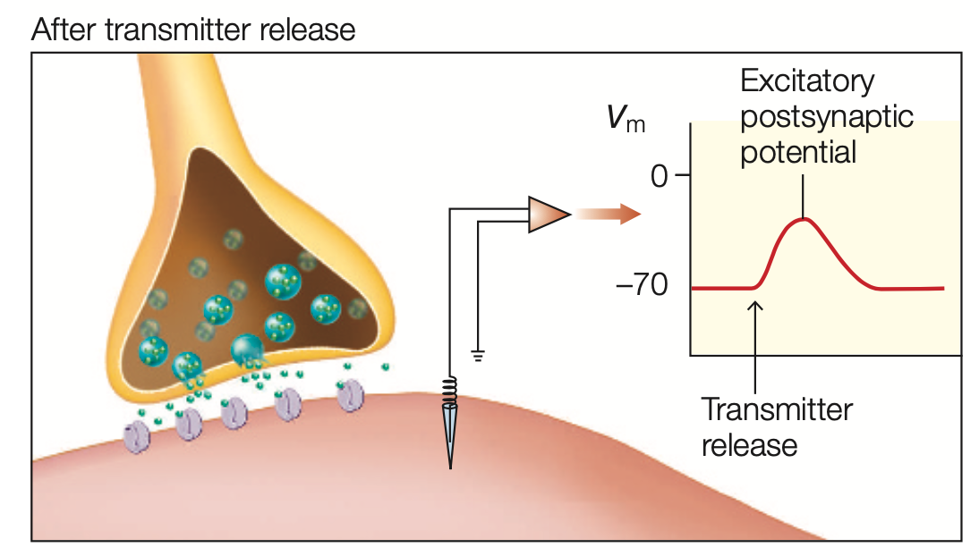
Neuronen
Gazzaniga, 2019 FIGURE 2.14
Notes:
Neuronen sind mittels Synapsen miteinander verbunden. Wenn das Aktionspotenzial eine Synapse erreicht, werden die Neurotransmitter im Raum zwischen der Membrane des ersten und des nächsten Neurons freigegeben. Diese Neurotransmitter verursachen einen Stromfluss durch die Membrane des zweiten Neurons, was zur Senkung der Spannung führt. Wenn viel Strom in vielen Synapsen gelichzeitig fließt, kann die Schwelle im zweiten Neuron überschritten werden, das Aktionspotenzial wird ausgelöst.
Es gibt also zwei Arten von elektrischen Signalen in den Neuronen:
- Synaptische Ströme in den Dendriten
Aktionspotenziale
Verschiedene neurowissenschaftliche Methoden messen oder beeinflussen die eine oder die andere Art der Signalen.

Slide 26
Neurowissenschaftliche Methoden
 |  | Invasive | Nichtinvasive
Korrelative | Funktionelle | ECoG Einzelzelableitungen | EEG MEG fMRI fNIRS PET
 | Strukturelle | Pot-mortem Untersuchungen | sMRT DWI
Kausale |  | Intracranielle Stimulation Läsionstudien | TMS TES
Notes:
Es gibt sehr viele neurowissenschaftliche Methoden, die in den Untersuchungen menschlicher Kognition vorkommen. Hier habe ich die gängigsten Methoden aufgelistet, die in wir in der Vorlesung begegnen werden. Mit fetter Schrift habe ich die Methoden markiert, die bei uns am Institut Verwendet werden.
Diese Methoden kann man in invasive und nichtinvasive unterteilen. Bei den invasiven Methoden untersuchen wir das Gehirn direkt – wir öffnen den Schädel und schauen uns die Gehirnstruktur oder die Arbeit der Gehirnzellen an. Bei den Nichtinvasiven Methoden untersuchen wir das Gehirn, ohne darauf direkt zuzugreifen.
Die Methoden können außerdem in korrelative und kausale Methoden unterteilt werden. Bei korrelativen Methoden sind die Aspekte der Gehirnstruktur die abhängige Variable, wie Reaktionszeit oder Pupillengröße. Für unser Stroop-Experiment würden wir verschiedene experimentelle Bedingungen den StudienteilnehmerInnen vorgeben, und schauen, wie z.B. die Gehirnaktivität mit den Bedingungen korreliert. Korrelative Methoden können auch außerhalb des Experiments angewendet werden. Z.B. können wir nach einer Korrelation zwischen Gehirnstruktur und Persönlichkeitsmerkmalen suchen.
Bei den kausalen Methoden ist die Gehirnaktivität die unabhängige Variable, die wir manipulieren, um Verhaltensänderungen, die wir im ersten Teil besprochen haben, messen zu können: Reaktionszeit, Fehlerrate, usw.
Wir werden nun diese Kästchen durchgehen, und über die einzelnen Methoden sprechen. Dabei werden wir uns nur auf die Methoden fokussieren, die es für die Untersuchung des menschlichen Gehirns gibt. Allgemeine Psychologie und kognitive Neurowissenschaften beinhalten auch Forschung am Tier. Dafür gibt es teilweise andere Methoden, die für Menschen ungeeignet sind.

Slide 27



Korrelative Methoden
Notes:
Bei korrelativen Methoden schauen wir uns an, wie die Gehirnstruktur oder Gehirnaktivität mit unseren experimentellen Bedingungen korreliert. Die Gehirneigenschaften sind in solchen Untersuchungen immer die abhängige Variable.

Slide 28
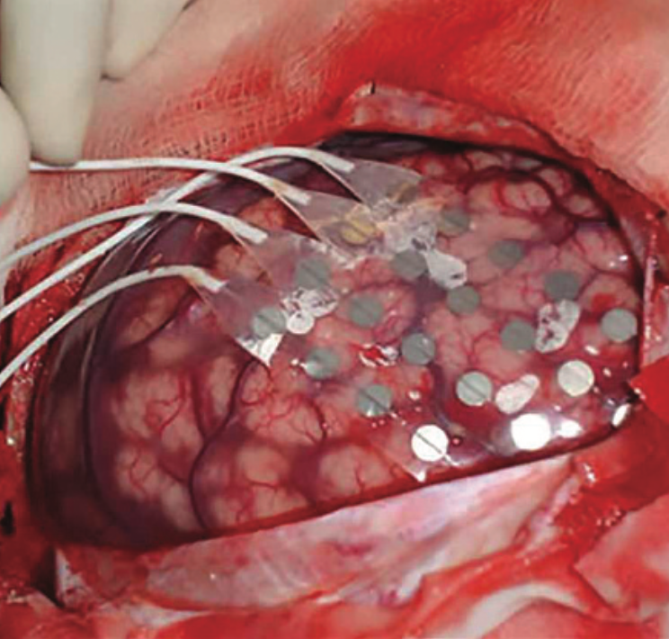
Invasive Methoden
Gazzaniga 2019, FIGURE 3.22
Notes:
Invasive Methoden heißen „invasiv“, weil man direkt die Gehirnaktivität misst. Dafür muss man einen Zugang zum Gehirn bekommen. Bei Menschen werden invasive Methoden sehr selten angewandt, weil man bei Menschen nur für medizinische Zwecke direkten Zugang zum Gehirn bekommt. In Ausnahmefällen ist invasive Studien am menschlichen Gehirn für Grundalgenforschung aber möglich.
Typischerweise sind das Fälle von EpilepsiepatientInnen. Manche Epilepsien lassen sich nicht mit Medikamenten behandeln. Die einzige Möglichkeit in solchen Fällen ist das Entfernen der Epilepsiequelle. Neurochirurgen entfernen dann ein Teil des Gehirns, das für die Entstehung epileptischer Anfälle zuständig ist. Um möglichst genau die Quelle schon vor der Operation zu bestimmen, werden den PatientInnen Elektroden direkt ins Gehirn implantiert. Sie verbringen dann mehrere Tage an der Klinik, während die Elektroden die elektrische Aktivität ihres Gehirns in verschiedenen Arealen messen. Wenn solche PatientInnen die Einwilligung geben, können Sie sich an Experimenten im Bereich der Grundlagenforschung beteiligen.
Natürlich sind solche PatinetInenn relativ selten. Außerdem sind sie nicht Gesund, was Fragen über die Generalisierbarkeit der Befunde aufwirft. Aber das ist die einzige Möglichkeit, direkt die elektrische Aktivität von Neuronen zu untersuchen.

Slide 29
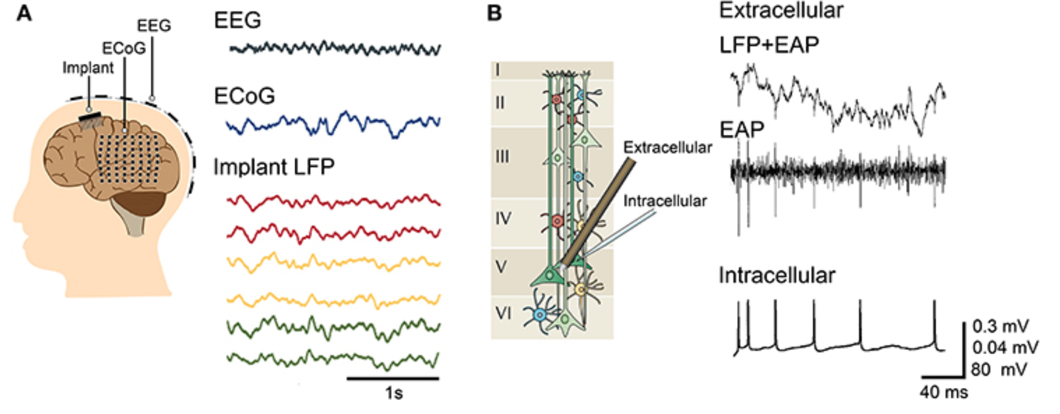
Invasive Methoden
Obien et al., 2015
https://www.frontiersin.org/articles/10.3389/fnins.2014.00423/full
Notes:
Es gibt verschiedene invasive Methoden:
ECoG – Elektrocorticography – Elektorden direkt an der Gehirnoberfläche. Sie messen Synaptische Ströme.
Implantierte Elektroden – Elektroden im inneren des Gehirns. Sie messen Synaptische Ströme und Aktionspotenziale.

Slide 30
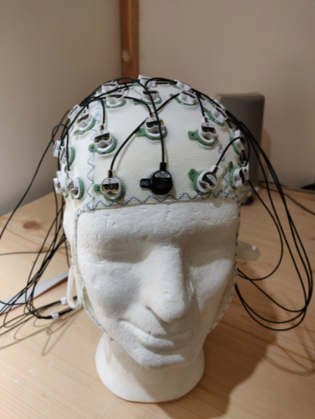
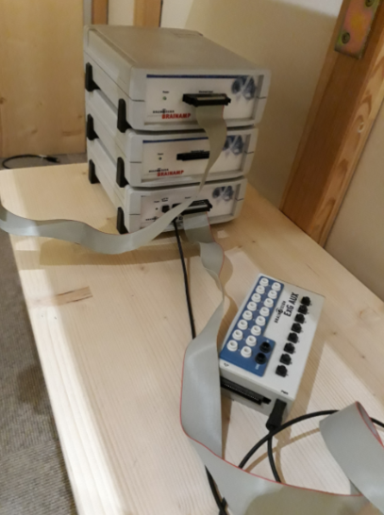
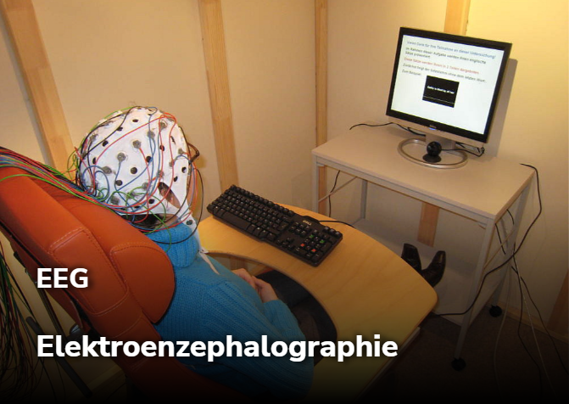
Elektroenzephalografie (EEG)
https://psylab.uni-graz.at/de/labore/eeg/
Notes:
Die EEG ist die älteste nichtinvasive Methode zur Messung der Gehirnaktivität und wurde in den 1924 von Hans Berger an der Universität Jena zum ersten mal entwickelt und angewendet. Die Geschichte, für die wir heute leider keine Zeit haben, können Sie in den Lehrbüchern nachlesen.
Bei EEG werden kleine Elektroden an der Kopfoberfläche der StudienteilnehmerInnen platziert, die elektrische Ströme messen, die das Gehirn generiert. Diese Elektroden sind mit einem Verstärker verbunden, der die Signale verstärkt und in ein Digitalsignal für einen Computer umwandelt.

Slide 31
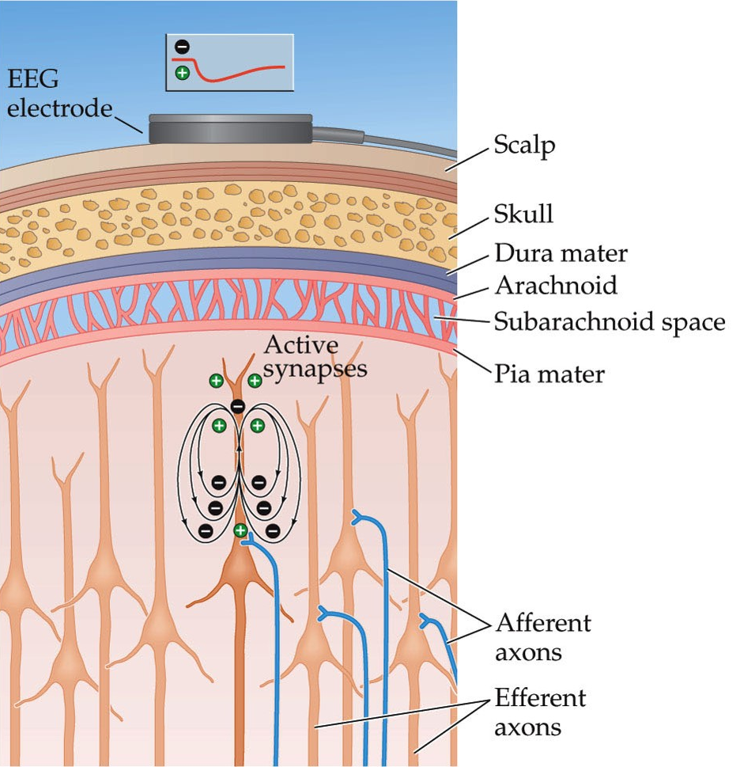
Grundlagen
Bilderquelle: Purves, 2008
Notes:
Was für Signale können wir mittels EEG messen, oder: wo kommen diese Signale her?
Unter dem Schädel liegt unser Gehirn, und die erste Schichte ist die Gehirnrinde. In der Gehirnrinde gibt es verschiedene typen der Nervenzellen. Die größten Zellen sind die Pyramidalzellen. Sie heißen so, weil sie in ihrer Form an einer Pyramide erinnern. Sie sind hier abgebildet. Diese Pyramidalzellen sind immer orthogonal zur Oberfläche der Hirnrinde orientiert. Sie haben immer ihre Dendriten näher zur Oberfläche und Axonen weiter von der Oberfläche. Diese Pyramidalzellen bekommen Inputs von anderen Neuronen, und diese Inputs kommen in den Dendriten an. Das verursacht einen Stromfluss in den Dendriten der Pyramidalneuronen. Diesen Stromfluss in den Dendriten – gerade weil sie am nähersten zur Kopfoberfläche Sind - können wir mittels EEG messen.

Slide 32
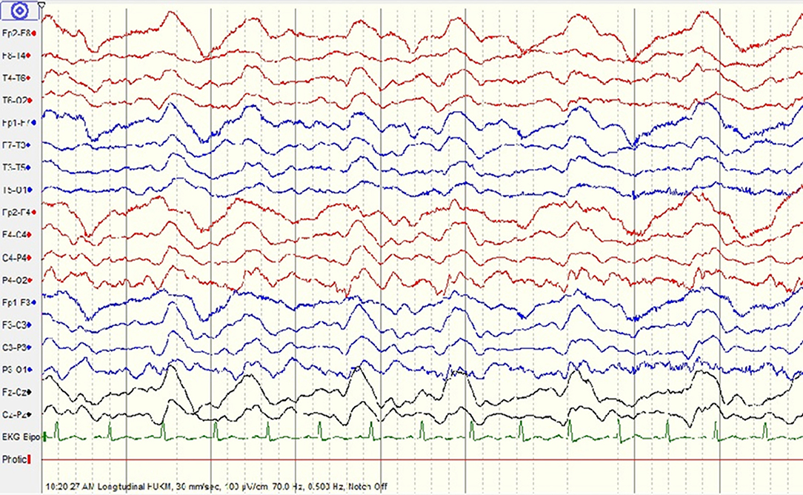
EEG-Signal
Source: https://www.frontiersin.org/articles/10.3389/fneur.2018.00966/full CC BY
Notes:
Das rohe EEG-Signal sieht dann so aus. Zeilen auf dieser Abbildung sind Signale aus einzelnen Elektroden, x-Axe zeigt die Zeit. Man kann anhand des rohen EEG-Signals nicht wirklich viel über Kognition sagen (man kann einen epileptischen Anfall erkennen). EEG-Daten in den kognitiven Neurowissenschafen müssen also vorverarbeitet werden. Was kann man mit den EEG-Daten machen?

Slide 33
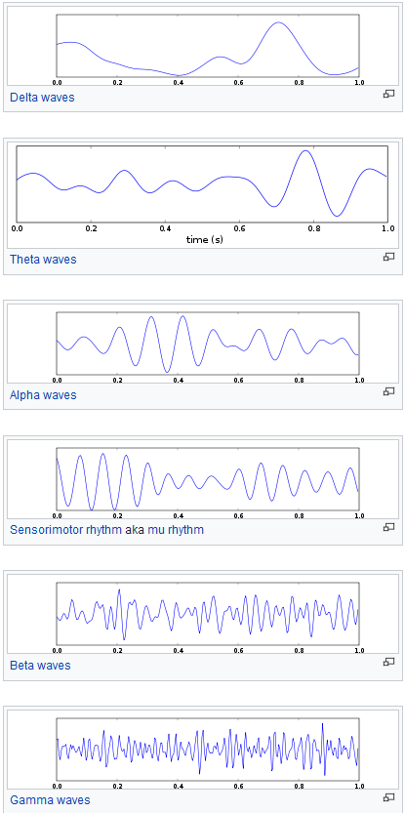
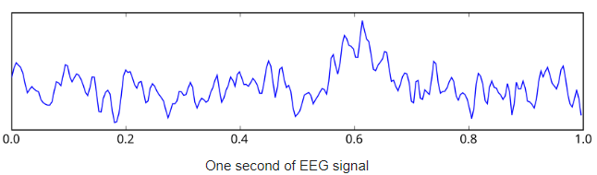
Oszillationen/Oscillations
Source: https://en.wikipedia.org/wiki/Electroencephalography CCA-SA 3.0
Notes:
Man kann ein Rohes EEG-Signal (links) in einezelne Komponenten unterteilen (rechts). Diese Komponenten heissen Frequenzen/Frequencies (eng.) oder Oszillazionen/Oscillations (eng.). Es gibt langsame Komponenten (oben) und schnelle Komponenten (unten). Sie warden ALPHA, BETA, GAMMA usw. Genannt. Alle diese Komponenten sind im Originalsignal enthalten. Warum sind diese Komponenten wichtig?

Slide 34
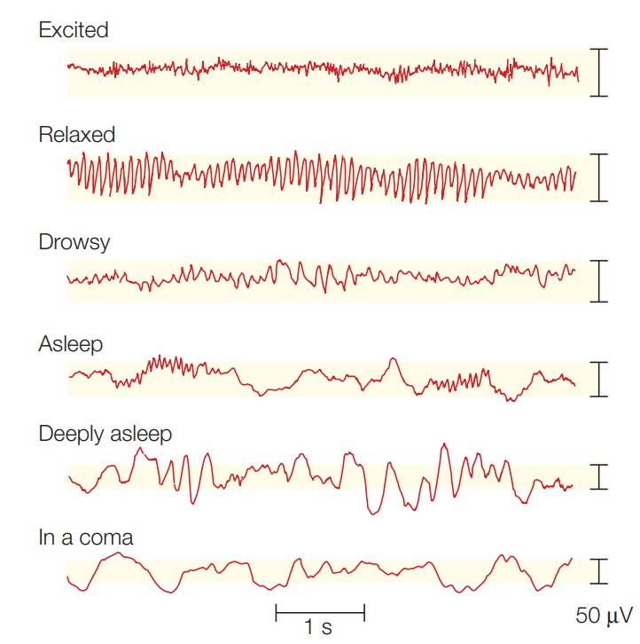
Oszillationen/Oscillations
Gazzaniga 2019, FIGURE 3.24
Notes:
Weil diese Komponenten verschieden physiologische und psychische Zustände signalisieren können. Wir wissen zum Beispiel, dass die langsamsten Komponenten im Schlaf und im Koma dominieren. In einem Wachzustand, wenn wir besonders aktiv Information verarbeiten, dominieren die schnellsten Komponenten.

Slide 35
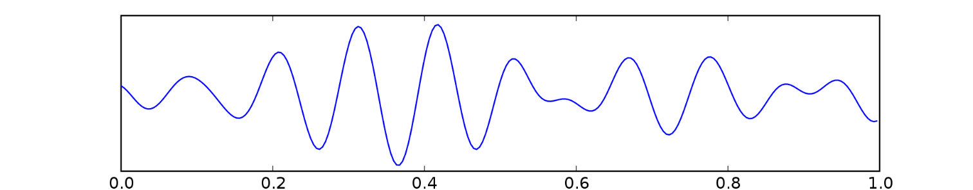
Frequenzen im EEG
Amplitude (V)
Time (s)
Notes:
Eine Maas dafür, wie schnell oder langsam die Oszillazion im EEG-Signal ist, ist die Frequenz, gemessen in Herz. Herz entspricht der Anzahl von Zyklen pro Sekunde. Frage: was für Frequenz ist hier abgebildet? Die richtige Antwort ist 10 Hz, weil man hier innerhalb einer Sekunde 10 Peaks im Signal sieht.

Slide 36
Oszillationen/Oscillations
1-4 Hz
4-8 Hz
7.5–12.5 Hz
8-12 Hz
13-30 Hz
> 30 Hz
Gazzaniga 2019, FIGURE 3.24
Notes:
Demensprechend haben verschieden Oszillazionen im EEG gewisse Spannbreiten.
Laut Gazzaniga 2019 warden die Frequenzen wie folgt unterteilt:
delta (1–4 Hz),
theta (4–8 Hz),
alpha (7.5–12.5 Hz),
beta (13–30 Hz),
gamma (30–70 Hz),
and high gamma (>70 Hz)
Diese Unterteilung ist allerdings nicht genau und könnte von Lehrbuch zu Lehrbuch und von Studie zu Studie variieren. Wichtig ist, dass die Alpha-Frequenz immer um 10 Herz herum definiert wird, und Gamma über 20, oder manchmal 30 Hz.

Slide 37
Stroop-Aufgabe
Was würde man in den EEG-Frquenzen erwarten?
Notes:
Wenn wir nun zu unserem Stroop-Experiment zurückkehren, was könnte man, anhand von dem, was wir gerade gelernt haben, im EEG in verschiedenen Bedingungen erwarten? Man könnte zum Beispiel eine Erhöhung der Gamma-Komponente in der inkongruenten Bedingung erwarten, oder eine Minderung der Alpha-Komponente. Beide Hypothesen wären hier berechtigt.

Slide 38
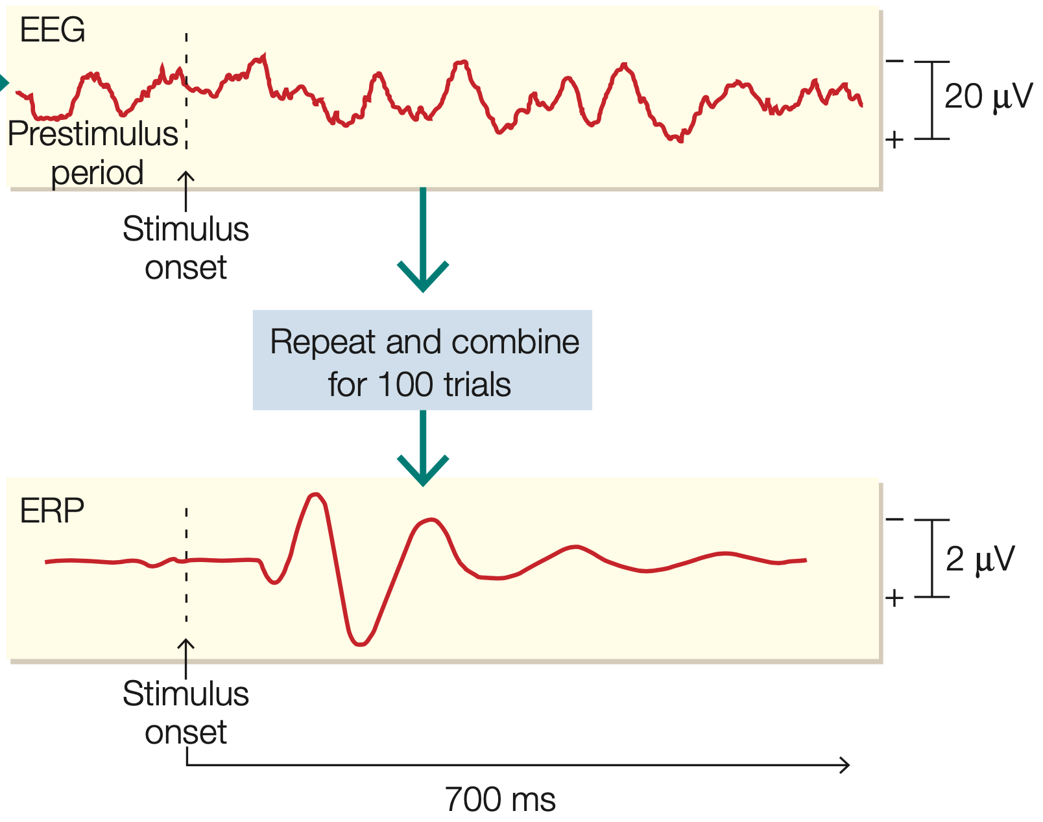

Ereigniskorrelierte Potentiale
ERP demonstration: https://github.com/natalia-zaretskaya/ERP-demo
N1
N2
P1
P3
P2
Notes:
Einen weiteren Ansatz, der Schlüße über die kognitiven Prozessen anhand von EEG daten machen läßt ist die Methode der ereignisskorrelierten Potantiale. Das ist eine Methode, die es ermöglicht, den zeitlichen Ablauf der Informationsverarbeitung im Gehirn zu untersuchen.
Ein Stimulus – das Ereignis – verursacht synchronisierte synaptische Ströme in den Pyramidalzellen der Hirnrinde. In der EEG Messung sehen wir diese Ströme als Auslenkungen entweder in die positive oder in die negative Richtung, und sie werden demensprechend als P oder N bezeichnet. Etwas verwirrend: in EEG und EKP-Abbildungen ist die Ausrichtung der Y-Axe oft vertauscht: – positive Werte sind unten und negative sind oben abgebildet.
Wenn sie sich dafür im Detail interessieren, wie man ein EKP berechnet, finden Sie unter diesem Github-Link eine kleine Deomonstration.
Wichtig ist, dass jede Auslenkung eine gewisse Amplitude hat. Eine Vergrößerung der Amplitude weist auf eine Erhöhung der neuronalen Reaktion hin. So könnte man in unserem Stroop-Experiment der die EKPs für die kongruente und nichtkongruente Bedingung vergleichen und möglicherweise eine größere Amplitude bei einer undere mehreren dieser Auslenkungen beobachten.

Slide 39
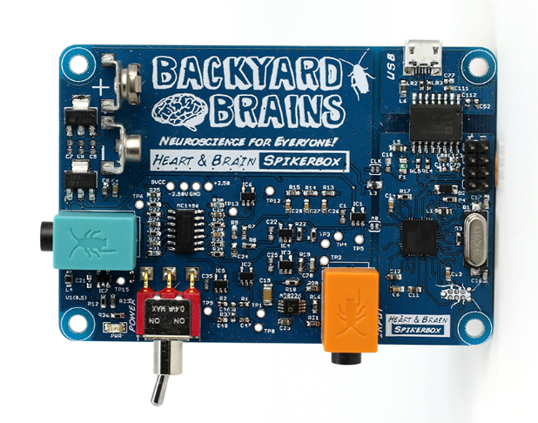
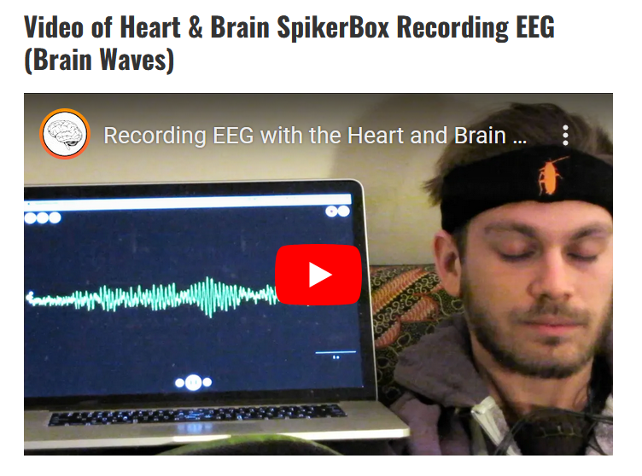
Backyard brains
https://youtu.be/LYcITvxYB1I
https://backyardbrains.com/products/heartAndBrainSpikerBox
https://backyardbrains.com/experiments/eeg
Notes:
Wir haben am Institut sehr gute professionelle EEG-Geräte. Aber EEG zu Bildungszwecken kann man auch günstig kaufen. Das ist ein Beispiel: die Firma Backyard Brains verkauft sehr günstig solche kleine EEG-Sets (eine Aufnahmeplatte und Elektroden für einen EEG-Kanal). Sie habe auch eine App, die man für die Aufnahme nutzen kann, und Anleitungen für sehr viele lustige Experimente auf ihrer Webseite. Das ermöglicht hands-on Lernen, und ist sehr empfehlenswert.

Slide 40
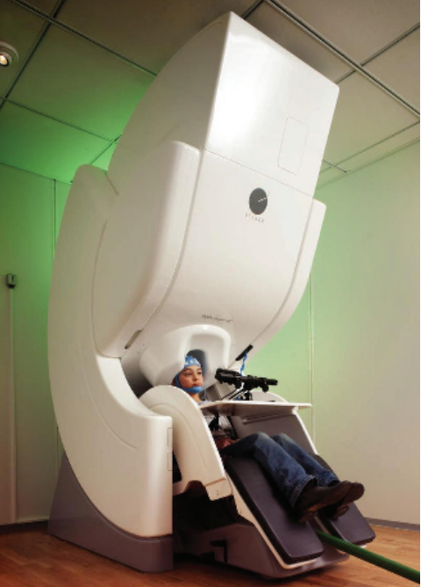
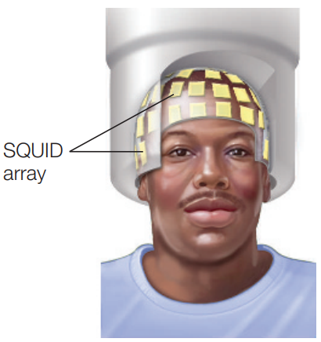
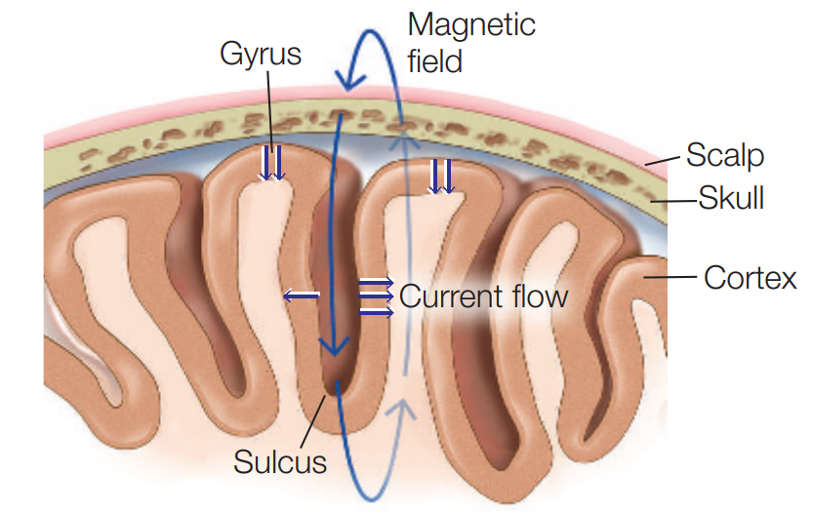
Magnetoenzephalografie (MEG)
Gazzaniga 2019, FIGURE 3.27
Notes:
Eine mit EEG verwandte Methode ist die Magnetoenzephalografie (MEG). Das ist ein relativ großes und teureres Gerät mit Sensoren, die Änderungen des Magnetfeldes spüren können. Die Grundlage der Methode ist die Tatsache, dass bei einem Stromfluss auch ein Magnetfeld drumherum entsteht. Wenn also die Pyramidalzellen der Hirnrinde Inputs bekommen, können sie mittels MEG detektiert werden. Ein wichtiger Unterschied zur EEG ist, dass die MEG-Signale hauptsächlich aus den Sulci der Hirnrinde kommen, und nicht aus den Gyri. Wie die Abbildung zeigt, hängt das mit der Orientierung des Magnetfelds relativ zum Elektrischen Feld zusammen. Das Magnetfeld bei der Aktivität im Sulci ragt weiter an die Kopfoberfläche heraus.

Slide 41
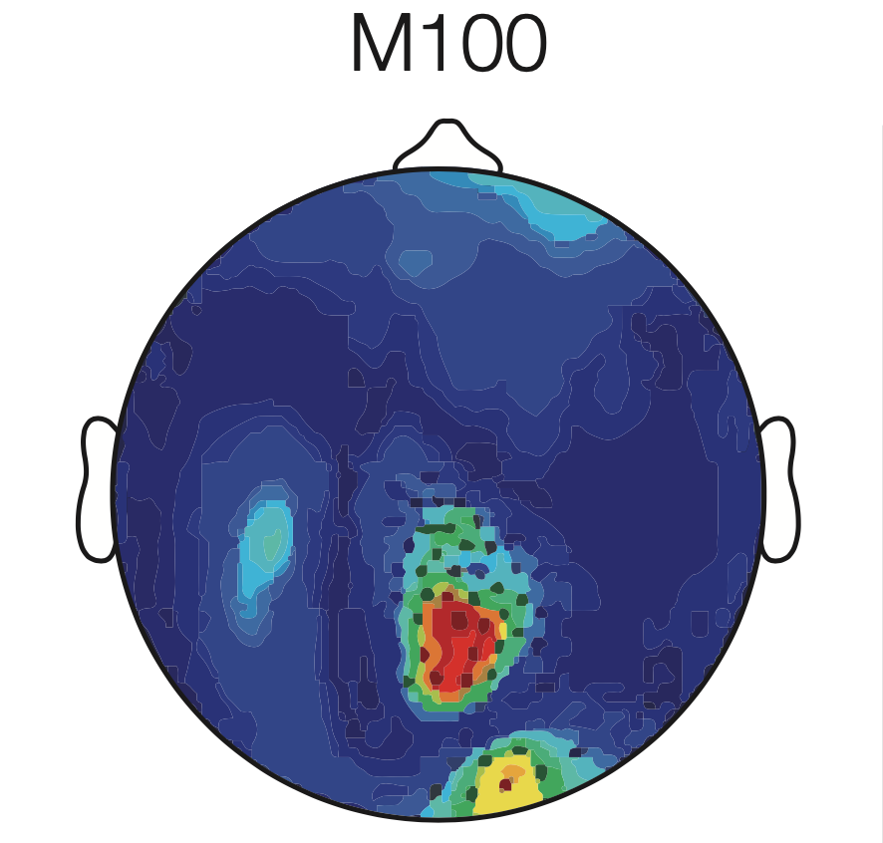
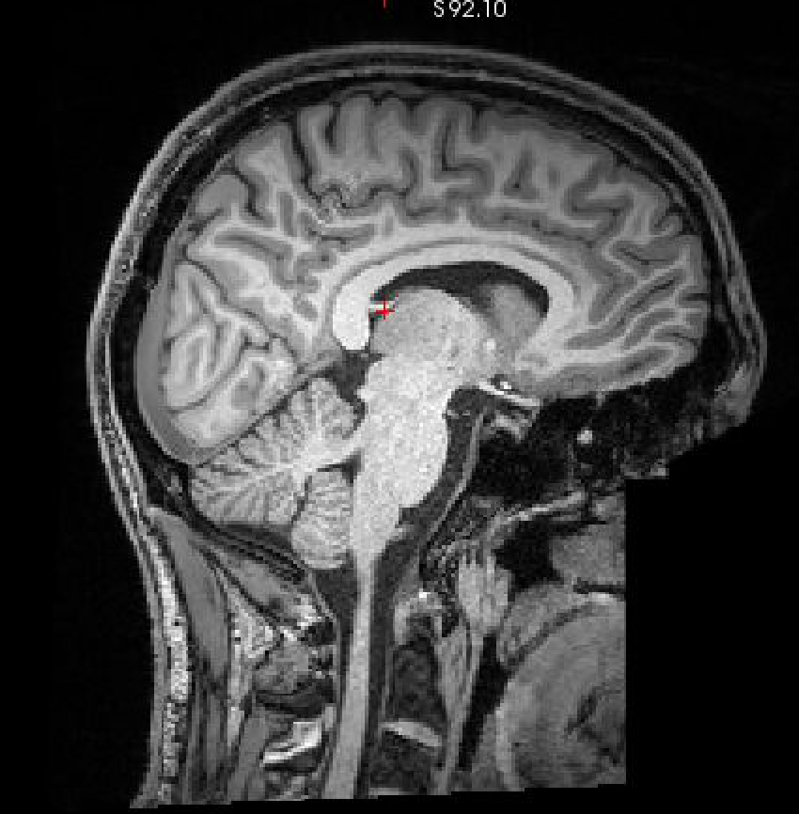
Warum MEG?
Elektroden: 2D
Gehirn: 3D
Gazzaniga 2019, Figure 3.27e
Notes:
Warum braucht man MEG überhaupt, wenn die Signale, die man misst, ähnlich sind wie bei EEG?
Erstens sind MEG-Signale leichter zu detektieren, weil – im Gegensatz zu Strom – kann das Magnetfeld uneingeschränkt durch Schädel und Hirnflussigkeit sich verbreiten.
Zweitens erlaub MEG bessere Bestimmung der Quelle der vorliegenden Aktivität im Gehirn.
Ein grundlegendes Problem bei EEG und MEG ist die beinah zweidimensionale Verteilung des Signals (links), während die Aktivität im dreidimensionale Gehirn statt findet. Man kann also nicht so leicht sagen, welches Gehirnareal (oder mehrere Areale) den Aktivitätsmuster auf dem linken Bild verursacht hat. Beide Areale im rechten Bild tragen zur Aktivität in jedem Sensor bei. Die Bestimmung der Aktivitätsquelle durch komplexe mathematische Verfahren kann mittels MEG etwas besser erfolgen.

Slide 42
Q&A zu diesem Teil
https://ars.uni-graz.at/p/90007026

